Slide 1
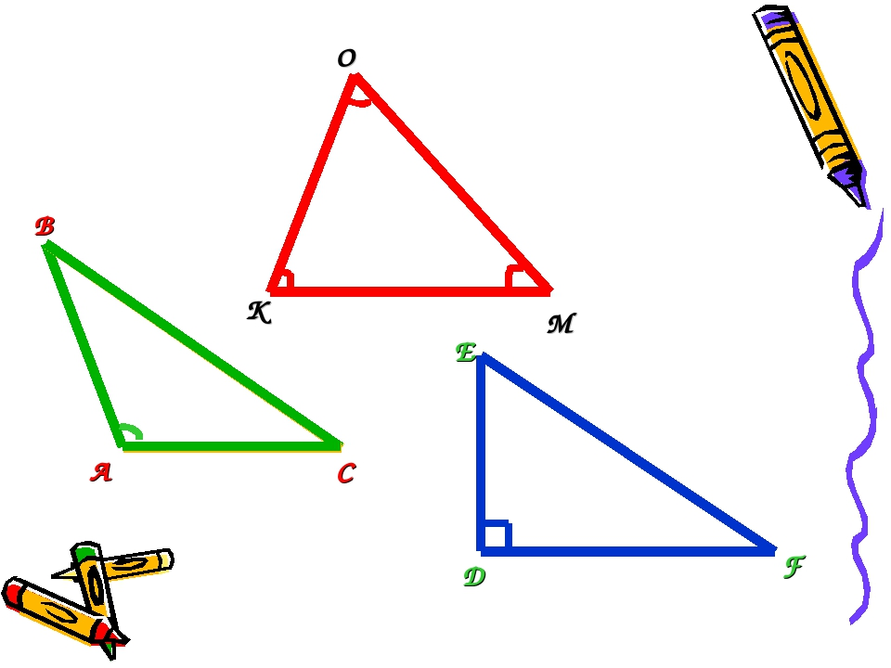
Үшбұрыштың биссектрисасы, медианасы, биіктігі және орта сызығы
(бекіту сабағы)

Slide 2
Өткенді қайталау
- егер үшбұрыштың бір бұрышы тік болса,онда ...
- сүйір бұрышты үшбұрыш ............
- үшбұрыштың медианасы - ..............
- үшбұрыштың биссектрисасы - .............
- үшбұрыштың биіктігі - ..............
- егер үшбұрыштың бір бұрышы доғал болса, онда .......
-үшбұрыштың .............. оның периметрі деп аталады.
-үшбұрыштың .............. Орта сызығы деп аталады.

Slide 3
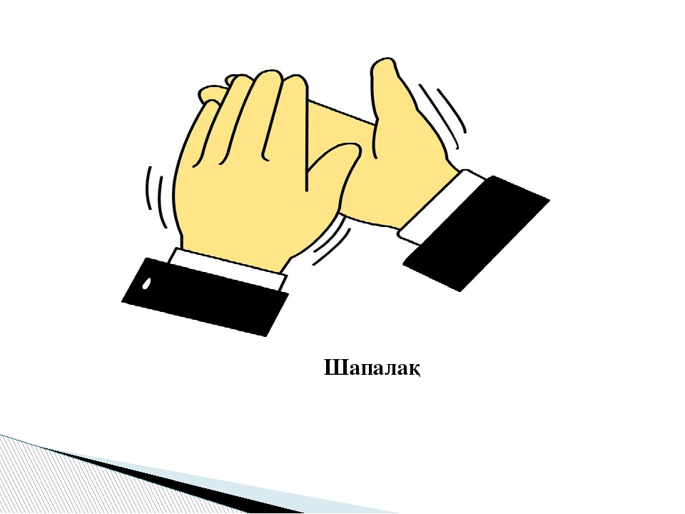

Slide 5
1-топ: Үшбұрыштың қандай түрі берілгенін анықтап, атауын жазыңыз.

Slide 6
2-топ:
АВС үшбұрышы LMN үшбұрышына тең және АВ=5см, ВС=6см, АС=7см. LMN үшбұрышының қабырғаларын табыңдар. Кері есеп құрастырады.

Slide 7
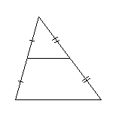
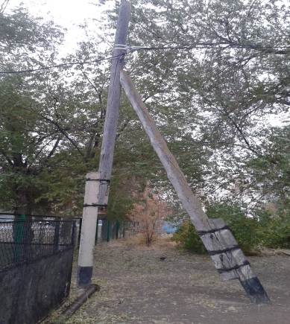
3-топ:
Практикалық жұмыс
Бағанға белдік салу

Slide 8
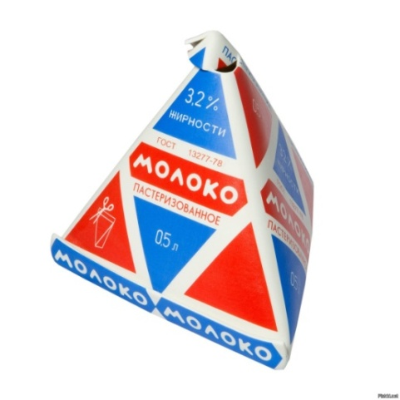
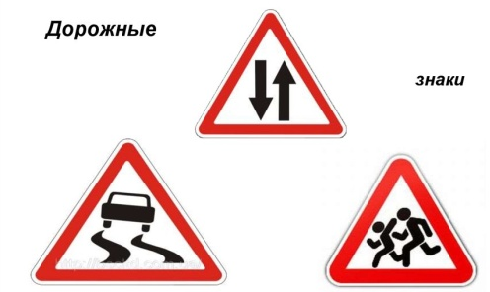
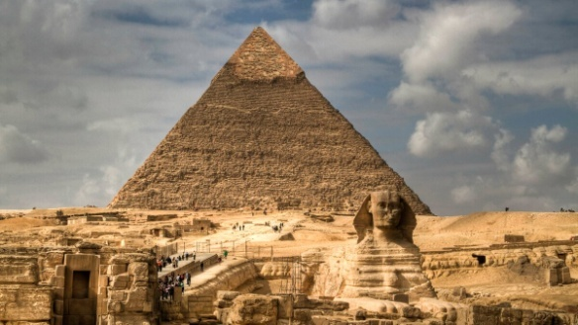
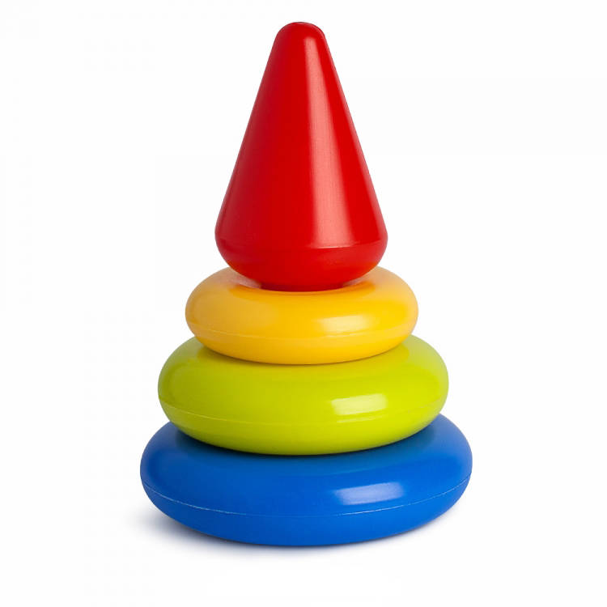
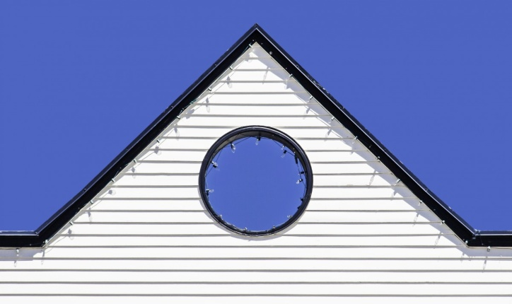
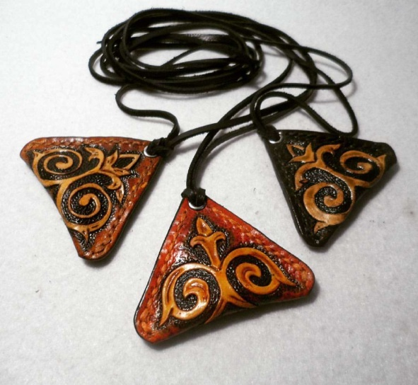
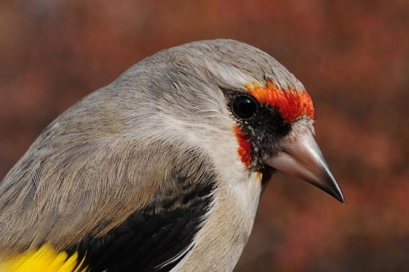
4-топ:
Үшбұрыш формалы бар заттарды байланыстырып сурет салады : (т.б. )

Slide 9
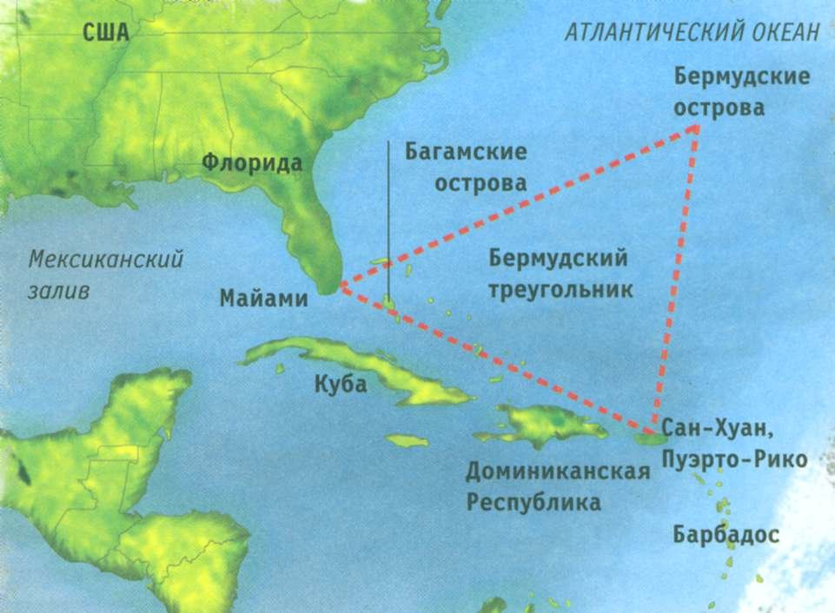
Бермуд үшбұрышы

Slide 11
Үйге тапсырма:
№7.13 – есеп.

Slide 12
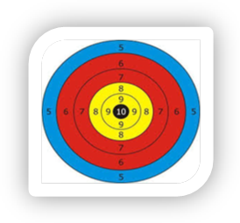
Рефлесия:
Кері байланыс «Нысана»

